Slide 1

Teoría de errores
Para su estudio los errores se dividen en dos grupos:
1.- Errores sistemáticos: se denomina error sistemático aquel error que se produce debido a una causa determinada que obliga a cometerlo siempre según una ley fija.
2.- Errores accidentales: los errores accidentales son motivados por causas fortuitas ajenas a la pericia del observador y siguen la ley de las probabilidades.
Valor residuo = valor observado- valor promedio

Slide 2
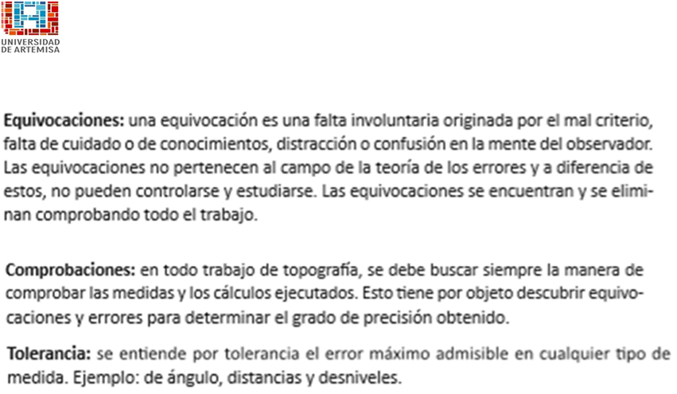

Slide 3
Mediciones fundamentales en la topografía. Sus métodos.
♦ Planimetría
La Planimetría: estudia los instrumentos y métodos para proyectar sobre una superficie
plana horizontal, la exacta posición de los puntos más importantes del terreno y construir
de esa manera una figura similar al mismo. Entre los trabajos que realiza la planimetría
tenemos: cálculo de superficie, división de terrenos en parcelas, replanteo de líneas
viejas o destruidas, construcción de planos de terrenos, etc.

Slide 4
♦ Altimetría
La Altimetría: tiene en cuenta la diferencia de nivel existente entre los diferentes puntos del terreno con respecto a una superficie de referencia, generalmente corresponde al
nivel medio del mar.
La medición de distancia verticales directa o indirecta se llama nivelación.

Slide 5
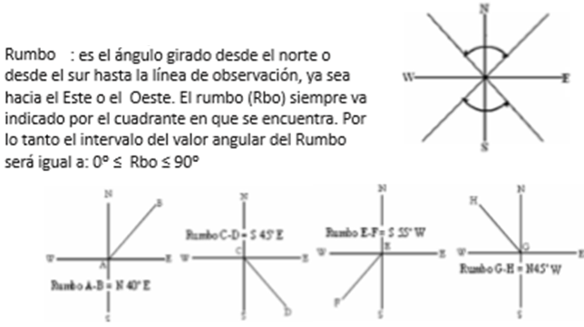
Orientación. Azimut, Rumbos. Conversiones.

Slide 6
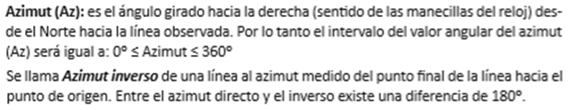
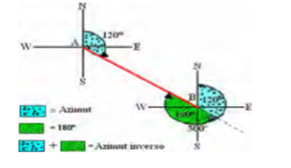
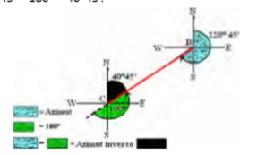

Slide 7
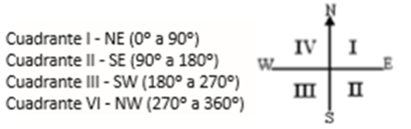

Slide 8
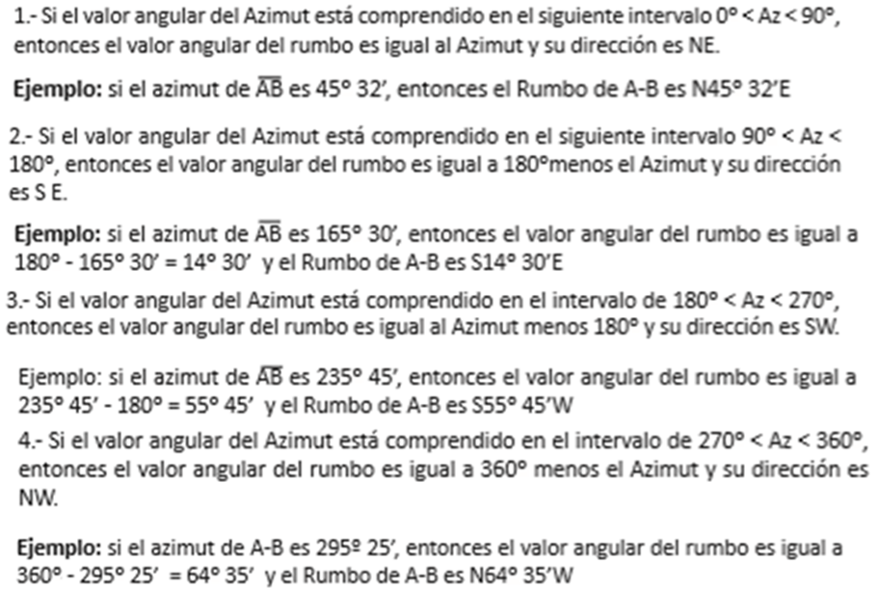

Slide 9
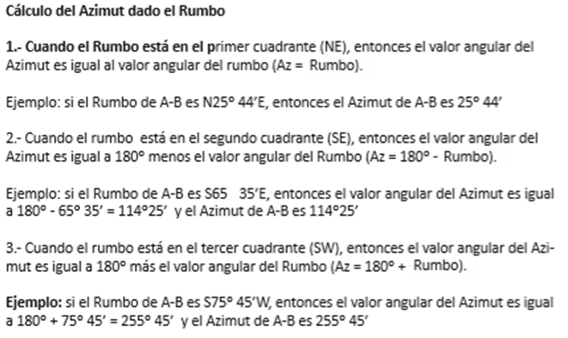
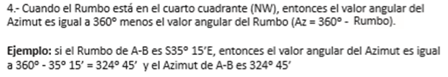

Slide 10
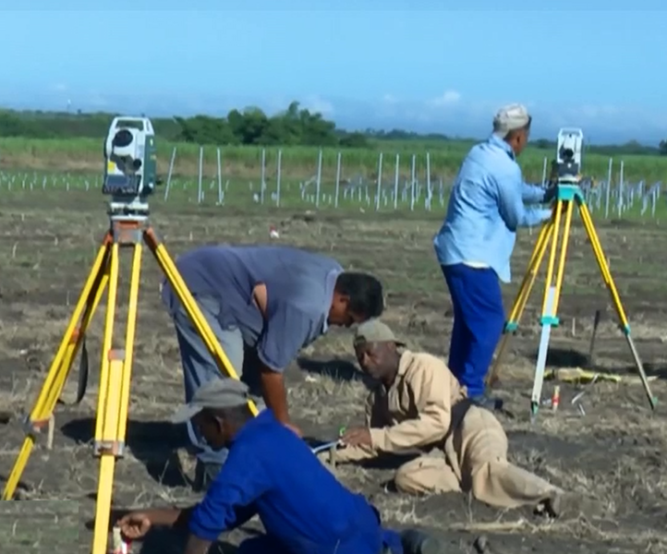

Slide 11
